Slide 1
Концепция консолидированного бюджета Белгородской области на 2015 год и на плановый период 2016 и 2017 годов
Боровик
Владимир Филиппович
Заместитель Губернатора Белгородской области – начальник департамента финансов и бюджетной политики области
Notes:
Титульный слайд

Slide 2
Слайд №1
ОСНОВА ФОРМИРОВАНИЯ ПРОЕКТА
КОНСОЛИДИРОВАННОГО БЮДЖЕТА ОБЛАСТИ
на 2015-2017 годы
Основные направления бюджетной и налоговой политики правительства Белгородской области на 2015-2017 годы
Бюджетное послание Президента Российской Федерации
Прогноз социально-экономического развития области
на 2015 - 2017 годы
Государственные программы
Муниципальные программы

Slide 3
Слайд №2
Бюджетная система Белгородской области
ОБЛАСТНОЙ БЮДЖЕТ
КОНСОЛИДИРОВАН-НЫЙ БЮДЖЕТ БЕЛГОРОДСКОЙ ОБЛАСТИ
КОНСОЛИДИРО -
ВАННЫЙ МУНИЦИПАЛЬ-
НЫЙ БЮДЖЕТ
Бюджеты
муниципальных
районов (19)
и городских округов (3)
Бюджеты сельских
(264) и городских
(25) поселений

Slide 4
Слайд №3
Основные направления концепции
консолидированного бюджета Белгородской области на 2015 год и плановый
период 2016 и 2017 гг.
I. Анализ, прогноз и резервы доходной части бюджета
II. Исполнение, прогноз и пути оптимизации бюджетных расходов
III. Межбюджетные отношения
IV. Долговая политика

Slide 5
Слайд № 4

Slide 6
Слайд № 5

Slide 7
Слайд № 6
млн.руб.

Slide 8
Слайд № 7

Slide 9
Слайд № 8

Slide 10
Слайд № 9

Slide 11
Слайд № 10

Slide 12
Слайд № 11

Slide 13
Слайд № 12
Структура собственных налоговых и неналоговых доходов консолидированного бюджета области в 2011 и в 2015 годах
60 106,2 млн.руб
Налог на прибыль организаций
Налог на доходы физических лиц
Акцизы
Региональные налоги на имущество (транспортный налог, налог на имущество организаций)
Местные налоги (земельный налог, налог на имущество физических лиц)
Прочие налоговые и неналоговые доходы

Slide 14
Резервы роста доходов консолидированного бюджета области
Слайд № 13
Вывод из тени доходов убыточных организаций
Недопущение минимизации налогов организациями и индивидуальными предпринимателями, применяющими льготные режимы налогообложения
Пресечение финансовых схем по сокрытию налогооблагаемой базы (фирмы –однодневки, взаимозависимые дочерние компании и физические лица и др.)
Получение дополнительных поступлений НДФЛ от сдачи в аренду недвижимости
Обеспечение полной уплаты НДФЛ обособленными подразделениями организаций, зарегистрированных за пределами области
Легализация «теневой» заработной платы и повышение ее уровня
Дополнительное привлечение граждан к декларированию доходов от продажи недвижимости, транспортных средств, акций
Взыскание НДФЛ в судебном порядке с граждан, приобретающих дорогостоящее имущество при отсутствии доходов
Выявление неучтенных объектов по имущественным налогам и постановка их на учет
Взыскание недоимки и улучшение собираемости налогов
Доведение доли собственных доходов в общем объеме расходов до 40 процентов к 2016 году

Slide 15
Слайд № 14

Slide 16
Слайд № 15

Slide 17
Базовые приоритеты при формировании расходов бюджета на 2015-2017 годы
Слайд №16
Реализация Указов Президента от 7 мая 2012 года
Дальнейшая реализация принципа формирования бюджетов на основе государственных и муниципальных программ
Финансирование государственного задания на оказание государственной услуги
Повышение эффективности бюджетных расходов
Внедрение централизованной автоматизированной системы закупок

Slide 18
Динамика расходов областного и консолидированного
бюджетов за 2008-2014 годы, млн. рублей
Слайд №17

Slide 19
Слайд №18
Баланс доходов и расходов областного бюджета
на 2008-2014 годы
(тыс.рублей)
№ П/П | Наименование показателей | Исполнено |  |  |  |  |  | Ожидаемое исполнение за 2014 год
 |  | за 2008 год | за 2009 год | за 2010 год | за 2011 год | 2012 год | за 2013 год
1 | 2 | 3 | 4 | 5 | 6 | 7 | 8 | 9
1. | ДОХОДЫ, всего | 45 446 546 | 43 476 031 | 50 573 303 | 67 447 959 | 63 059 179 | 61 319 128 | 64 399 158
 | из них:
1.1. | собственные | 32 892 087 | 21 388 833 | 31 618 888 | 46 220 307 | 41 284 940 | 38 859 062 | 39 573 938
1.2. | безвозмездные поступления | 12 554 459 | 22 087 198 | 18 954 415 | 21 227 652 | 21 774 239 | 22 460 066 | 24 825 220
2. | РАСХОДЫ | 47 375 926 | 48 561 408 | 51 921 746 | 69 374 106 | 67 521 160 | 70 435 980 | 67 274 527
 | из них:
2.1. | собственные | 35 484 727 | 26 821 201 | 32 854 537 | 48 475 993 | 47 743 226 | 46 724 497 | 42 449 307
2.2. | федеральные средства с учётом дотаций | 11 891 199 | 21 740 207 | 19 067 209 | 20 898 113 | 19 777 934 | 23 711 483 | 24 825 220
3. | Дефицит | -1 929 380 | -5 085 377 | -1 348 443 | -1 926 147 | -4 461 981 | -9 116 852 | -2 875 369
4. | % дефицита | 5,9 | 23,8 | 4,3 | 4,2 | 10,8 | 23,5 | 7,3

Slide 20
Слайд №19
Исполнение консолидированного бюджета Белгородской
области за 2011-2014 годы в отраслевом разрезе
(млн. рублей)
Наименование показателей | Отчет за 2011 год | Доля в общем объеме | Отчет за 2012 год | Доля в общем объеме | Отчет за 2013 год | Доля в общем объеме | Исполнение за 2014 год (оценка) | Доля в общем объеме
1 | 2 | 3 | 4 | 5 | 6 | 7 | 8 | 9
ВСЕГО РАСХОДОВ | 83 780,3 | 100,0 | 82 653,3 | 100,0 | 87 248,5 | 100,0 | 83 484,6 | 100,0
из них:
Национальная экономика | 28 183,1 | 33,6 | 27 565,8 | 33,4 | 32 877,8 | 37,7 | 26 601,7 | 31,9
Образование | 17 578,2 | 21,0 | 20 267,8 | 24,5 | 21 702,3 | 24,9 | 22 337,1 | 26,8
Здравоохранение | 10 661,6 | 12,7 | 11 275,1 | 13,6 | 9 979,1 | 11,4 | 10 198,3 | 12,2
Социальная политика | 7 104,2 | 8,5 | 7 429,2 | 9,0 | 7 843,7 | 9,0 | 9 681,6 | 11,6
Общегосударственные вопросы | 3 972,3 | 4,7 | 4 438,2 | 5,4 | 4 513,1 | 5,2 | 4 505,0 | 5,4
Культура,кинетография | 3 490,1 | 4,2 | 3 542,4 | 4,3 | 3 156,0 | 3,6 | 3 261,2 | 3,9
Жилищно-коммунальное хозяйство | 8 766,3 | 10,5 | 5 868,9 | 7,1 | 3 753,1 | 4,3 | 3 176,7 | 3,8
Физическая культура и спорт | 1 591,2 | 1,9 | 1 024,5 | 1,2 | 1 080,3 | 1,2 | 815,6 | 1,0
Национальная безопасность и правоохранительная деятельность | 1 756,3 | 2,1 | 404,2 | 0,5 | 456,1 | 0,5 | 501,4 | 0,6

Slide 21
Слайд №20
Объем межбюджетных трансфертов из федерального бюджета бюджету
Белгородской области в 2011-2014 гг. (по основным видам)
(тыс.рублей)
Наименование показателей | 2011 | Доля в общем объеме | 2012 | Доля в общем объеме | 2013 | Доля в общем объеме | 2014 | Доля в общем объеме
1 | 2 | 3 | 4 | 5 | 6 | 7 | 8 | 9
Безвозмездные поступления | 21 482 513 | 100,0 | 22 044 575 | 100,0 | 23 178 164 | 100,0 | 24 825 220 | 100,0
Дотации бюджетам субъектов Российской Федерации и муниципальных образований | 2 298 025 | 10,7 | 1 116 661 | 5,1 | 2 375 234 | 10,2 | 5 365 594 | 21,6
Субсидии на поддержку АПК | 10 962 923 | 51,0 | 11 832511 | 53,7 | 13 940 508 | 60,1 | 12 240 347 | 49,3
Национальная экономика | 335 350 | 1,6 | 2 015 515 | 9,1 | 516 038 | 2,2 | 428 112 | 1,7
Образование | 455 029 | 2,1 | 263 038 | 1,2 | 536 047 | 2,3 | 137 902 | 0,6
Здравоохранение | 2 265 523 | 10,5 | 2 501 056 | 11,3 | 673 627 | 2,9 | 637 281 | 2,6
Социальная политика | 2 371 889 | 11,0 | 2 445 216 | 11,1 | 2 859 402 | 12,3 | 3 344 534 | 13,5
Капстроительство | 797 165 | 3,7 | 646 468 | 2,9 | 1 044 124 | 4,5 | 1 754 475 | 7,1
Безвозмездные поступления от государственной корпорации - Фонд содействия реформированию жилищно-коммунального хозяйства | 434 407 | 2,0 | 408 714 | 1,9 | 652 460 | 2,8 | 278 557 | 1,1

Slide 22
Общие подходы к формированию предельных
объемов бюджетных ассигнований областного
бюджета на 2015 год и плановый период 2016-2017 годов
Слайд №21
Фонды оплаты труда
Остальные расходы
Коммунальные платежи
Безусловная реализация Указов Президента Российской Федерации от 7 мая 2012 года в части повышения оплаты труда отдельных категорий работников
Формирование бюджетных параметров исходя из необходимости безусловного исполнения действующих обязательств, с учетом их оптимизации и повышения эффективности использования финансовых ресурсов
Сохранение объемов расходов на уровне 2014 года с учетом роста тарифов и одновременного снижения объемов потребленных ресурсов в натуральном выражении к уровню предыдущего года не менее чем на 3%
Индексация фондов оплаты труда работников областных государственных и муниципальных бюджетных учреждений, не попавших в Указы Президента РФ от 07.05.2012 г., на 5,5% в 2015 году, на 4,5 % в 2016 году, на 4,0% в 2017 году
Индексация денежного вознаграждения лиц, замещающих государственные должности области, денежного содержания лиц, замещающих должности государственной гражданской и муниципальной службы области, обслуживающего и вспомогательного персонала, лиц, приравненных по оплате труда к государственным и муниципальным служащим с 1 октября 2015 года на 5,5%, с 1 октября 2016 г. – 4,5%
Индексация стипендиального фонда для студентов областных образовательных учреждений профессионального образования с 1 сентября 2015 года на 5,5%, с 1 сентября 2016 года – на 4,5%, с 1 сентября 2017 года – на 4,0 %
Сохранение прочих расходов не выше уровня 2014 года
Установление расходов на содержание органов власти области в соответствии с доведенным Правительством РФ нормативом

Slide 23
Слайд №22
Программно-целевое планирование
областного бюджета
Создание единой системы муниципальных программ
23 %
в общем объеме расходов
85%
в общем объеме расходов
(действие заканчивается 31.12.2013)
2013 год20про
2013 год
2014-2017 годы
58 областных целевых программ
15 государственных программ
Трансформация целей, задач, направлений работы
(действие закончено
31.12.2013 года)
В качестве
непрограммных расходов –
содержание ряда государственных органов и органов исполнительной власти области, расходы на обслуживание государственного долга, фонд финансовой поддержки муниципальных районов, субвенции поселениям, резервный фонд

Slide 24
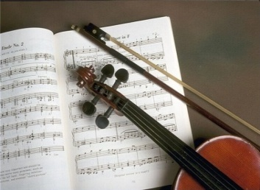
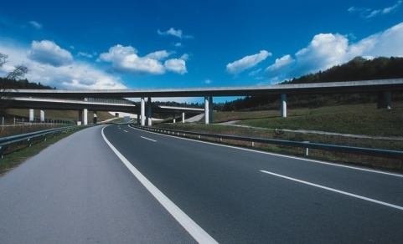
Слайд №22а
Положительные аспекты перехода на программный формат
бюджета – достижение результатов реализации государственных
программ области с возможностью оптимизации затрат
Создание единой системы муниципальных программ
Соисполнители, участники программы
Ответственный исполнитель государственной программы
Соисполнители, участники программы
Мероприятия государственной программы
ЦЕЛЬ: ДОСТИЖЕНИЕ ЦЕЛЕВЫХ ПОКАЗАТЕЛЕЙ
реализации государственной программы
Решения по результатам мониторинга реализации государственных программ
внесение изменений и дополнений в государственную программу в части корректировки показателей, сроков реализации мероприятий;
сокращение бюджетных ассигнований на реализацию государственной программы (подпрограмм, мероприятий);
дальнейшая реализация государственной программы в плановом объеме

Slide 25
Внедрение информационной системы управления государственными и муниципальными закупками в Белгородской области
Слайд №23
Автоматизированный механизм проведения государственных и муниципальных закупок
Единственный поставщик
Муниципальные заказчики
Государственные заказчики
Муниципальные финансовые органы
Процедуры закупки
Запросы котировок
Процедуры закупки
Запросы котировок
Департамент финансов и бюджетной политики Белгородской области
Уполномоченные органы
Управление государственного заказа и лицензирования Белгородской области
Процедуры закупки
Процедуры закупки
Единый программный комплекс
Процедуры закупки, запросы котировок
Процедуры закупки, запросы котировок
Центральное хранилище
Контрольные органы в сфере закупок
Официальный сайт Российской Федерации для размещения информации о размещении заказов www.zakupki.gov.ru (ООС)
Электронная торговая площадка
«Сбербанк - АСТ»
Электронная торговая площадка «РТС-тендер»

Slide 26
Информация о проведенных закупках для государственных нужд региона за 2012 г., 2013 г., 1 полугодие 2014 г.
Слайд №24

Slide 27
Слайд №25
План темпов роста средней заработной платы по категориям работников согласно реализации положений Указов Президента РФ, % к предыдущему году
Категории работников | 2013 | 2014 | 2015 | 2016 | 2017
Педагогические работники дошкольных образовательных учреждений | 148,2 | 105,0 | 108,9 | 105,1 | 106,3
Педагогические работники образовательных учреждений общего образования | 113,8 | 102,8 | 106,0 | 106,1 | 106,5
Педагогические работники дополнительного образования детей | 112,0 | 119,8 | 111,6 | 112,3 | 118,3
Преподаватели и мастера начального и среднего профессионального образования | 114,2 | 101,2 | 107,9 | 108,0 | 111,7
Педагогические работники детских домов |  | 134,6 | 117,0 | 106,1 | 106,5
Врачи | 118,1 | 109,0 | 111,1 | 123,6 | 133,4
Средний медицинский персонал | 117,7 | 110,5 | 110,3 | 115,5 | 123,4
Младший медицинский персонал | 117,4 | 114,6 | 108,9 | 142,8 | 151,0
Социальные работники | 121,4 | 104,3 | 123,1 | 122,4 | 134,8
Работники культуры | 112,0 | 109,6 | 120,4 | 118,7 | 129,2
Темп роста средней заработной платы по региону | 111,0 | 104,3 | 106 | 106,1 | 106,5

Slide 28
Слайд №26
Прогнозные показатели номинальной
заработной платы по региону
на период 2014-2018 годы
(рублей)
Наименова- ние показателей | 2014 год (прогноз) |  | 2015 год (прогноз) |  | 2016 год (прогноз) |  | 2017 год (прогноз) |  | 2018 год (прогноз)
 | Всего | темп роста, в % к 2013 году | Всего | темп роста, в % к 2014 году | Всего | темп роста, в % к 2015 году | Всего | темп роста, в % к 2016 году | Всего | темп роста, в % к 2017 году
заработная плата по региону | 23 168 | 104,3 | 24 555 | 106,0 | 26 059 | 106,1 | 27 749 | 106,5 | 29 673 | 106,9

Slide 29
Структура фонда оплаты труда
консолидированного бюджета области
на 2014-2015 годы
Слайд №31
 |  |  |  |  |  |  |  |  |  |  | (тыс. рублей)
Наименование источника | Ожидаемая оценка 2014 год |  |  |  |  | 2015 год |  |  |  | Темпы роста, %
 | Всего |  | в том числе |  |  | Всего |  | в том числе |  | Всего |  | в том числе
 |  |  | Попадающие под Указы |  | Остальные категории |  |  | Попадающие под Указы | Остальные категории |  |  | Попадающие под Указы | Остальные категории
Консолидированный бюджет | 30 307 968 |  | 16 879 026 |  | 13 428 942 | 32 618 255 |  | 18 685 047 | 13 933 208 | 107,6 |  | 110,7 | 103,8
Доля в общем объеме расходов консолидированного бюджета, % | 36,3 |  | 20,2 |  | 16,1 | 38,5 |  | 22,1 | 16,5 | 106,2 |  | 109,2 | 102,4
из них:
Областной бюджет, всего | 21 115 032 |  | 14 366 008 |  | 6 749 024 | 22 843 210 |  | 15 802 739 | 7 040 471 | 108,2 |  | 110,0 | 104,3
Доля в общем объеме расходов областного бюджета, % | 31,4 |  | 21,4 |  | 10,0 | 32,9 |  | 22,8 | 10,1 | 104,9 |  | 106,6 | 101,1
Местные бюджеты | 9 192 936 |  | 2 513 018 |  | 6 679 918 | 9 775 045 |  | 2 882 308 | 6 892 737 | 106,3 |  | 114,7 | 103,2

Slide 30
Динамика расходов консолидированного бюджета области
на 2015-2017 годы (в отраслевом разрезе)
Слайд №32
(тыс.рублей)
Наименование показателей | Прогноз на 2015 год | Темп роста к ожидаемому исполнению за 2014 год, % | Прогноз на 2016 год | Темп роста к прогнозу на 2015 год, % | Прогноз на 2017 год | Темп роста к прогнозу на 2016 год, %
1 | 2 | 3 | 4 | 5 | 6 | 7
Общегосударственные вопросы | 6 623 486 | 100,4 | 6 465 253 | 97,6 | 6 481 934 | 100,3
Национальная оборона | 29 482 | 97,2 | 29 834 | 101,2 | 28 556 | 95,7
Национальная безопасность и правоохранительная деятельность | 571 128 | 114,1 | 500 249 | 87,6 | 504 979 | 100,9
Национальная экономика | 19 904 745 | 100,9 | 19 721 376 | 99,1 | 19 740 841 | 100,1
в т.ч. поддержка АПК | 16 545 499 | 104,1 | 16 427 674 | 99,3 | 16 389 065 | 99,8
Жилищно-коммунальное хозяйство | 2 041 049 | 77,0 | 1 876 337 | 91,9 | 1 621 886 | 86,4
Охрана окружающей среды | 6 846 | 63,7 | 6 215 | 90,8 | 7 259 | 116,8
Образование | 21 957 922 | 103,7 | 23 183 857 | 105,6 | 24 111 371 | 104,0
Культура и кинематография | 3 174 777 | 106,8 | 3 529 340 | 111,2 | 4 186 502 | 118,6
Здравоохранение | 9 396 180 | 105,7 | 9 679 683 | 103,0 | 10 557 784 | 109,1
Социальная политика | 9 307 269 | 105,3 | 9 876 467 | 106,1 | 10 411 908 | 105,4
Физическая культура и спорт | 549 986 | 91,5 | 565 663 | 102,9 | 582 211 | 102,9
Средства массовой информации | 194 847 | 97,0 | 200 208 | 102,8 | 204 989 | 102,4
Обслуживание государственного и муниципального долга | 2 610 363 | 123,4 | 2 847 426 | 109,1 | 3 060 115 | 107,5
Капвложения | 2 836 264 | 67,8 | 1 707 977 | 60,2 | 1 710 137 | 100,1
Дорожное хозяйство | 5 564 716 | 111,2 | 6 157 850 | 110,7 | 6 999 299 | 113,7
ВСЕГО РАСХОДОВ по бюджету | 84 769 060 | 101,5 | 86 347 735 | 101,9 | 90 209 771 | 104,5

Slide 31
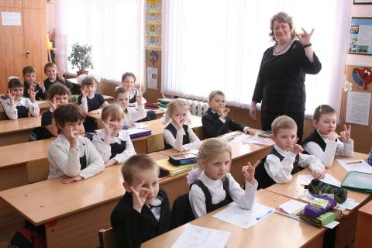
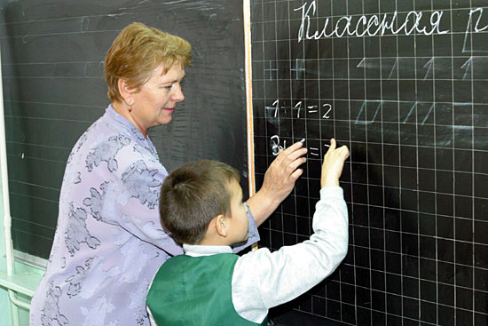
Образование
Слайд №33
Расходы консолидированного бюджета на образование (млн. рублей)
21 166,6
21 957,9
23 183,9
24 111,4
2014 год
2015 год
2016 год
2017 год
в том числе заработная плата персонала
15 277,2
16 362,1
17 657,7
18 691,7

Slide 32
Расходы на содержание одного ребенка в год в образовательных организациях за счет консолидированного бюджета
Слайд №34
Тыс.рублей
75,4
77,5
80,5
84,0
64,6
70,2
55,6
60,8

Slide 33
Слайд №35

Slide 35
Слайд №37
Динамика расходов консолидированного бюджета области по отрасли «Социальная политика» на 2014-2017 годы
 | тыс. рублей
№ п/п | Наименование | 2014 год | 2015 год | Темп роста, % | 2016 год | Темп роста, % | 2017 год | Темп роста, %
1 | Всего, в т.ч.: | 8 835 729 | 9 307 269 | 105 | 9 876 467 | 106 | 10 411 908 | 105
 | федеральный бюджет | 3 481 759 | 3 585 722 | 103 | 3 709 617 | 103 | 3 824 872 | 103
 | областной и местные бюджеты | 5 353 970 | 5 721 547 | 107 | 6 166 850 | 108 | 6 587 036 | 107
1.2. | Публичные нормативные обязательства | 6 710 338 | 7 190 667 | 107 | 7 639 511 | 106 | 7 960 830 | 104
 | федеральный бюджет | 3 388 728 | 3 495 909 | 103 | 3 619 804 | 104 | 3 735 059 | 103
 | областной и местные бюджеты | 3 321 610 | 3 694 758 | 111 | 4 019 707 | 109 | 4 225 771 | 105
1.3. | Прочие | 2 125 391 | 2 116 602 | 100 | 2 236 956 | 106 | 2 451 078 | 110
 | федеральный бюджет | 93 031 | 89 813 | 97 | 89 813 | 100 | 89 813 | 100
 | областной и местные бюджеты | 2 032 360 | 2 026 789 | 100 | 2 147 143 | 106 | 2 361 265 | 110

Slide 36
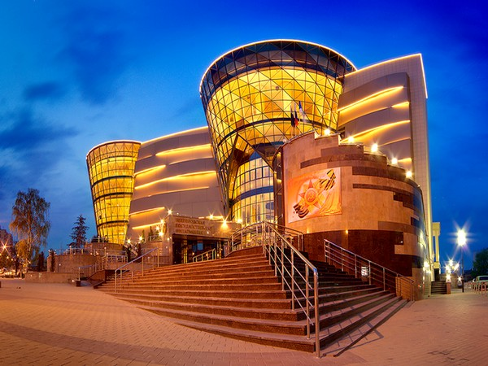
Культура, кинематография
Слайд №39
Расходы консолидированного бюджета
(млн. рублей)
в 2014 году
в 2015 году
в 2016 году
в 2017 году
2 949
3 174
3 529
4 186
2014 год
2015 год
2016 год
2017год
заработная плата персонала
2 142
2 409
2 777
3 439
Затраты на 1 жителя области (рублей)
1910
2056
2 286
2 711

Slide 37
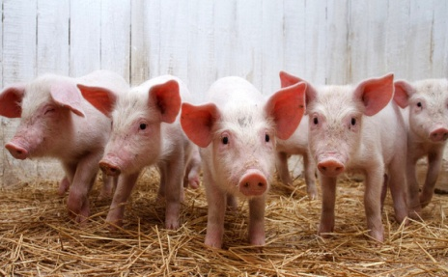
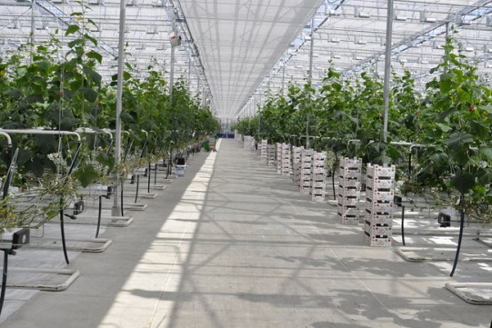
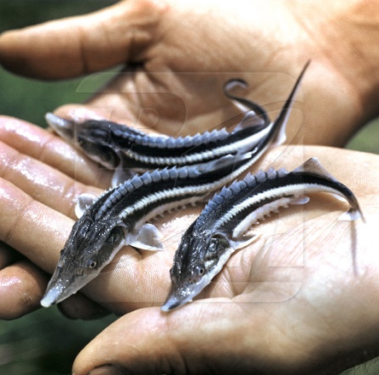
Слайд №40
Финансирование агропромышленного
комплекса области в 2014 - 2017 годах
Млрд. руб.
Наименование | Ожидаемое исполнение 2014г. | Прогноз на 2015г. | Прогноз на 2016г. | Прогноз на 2017г.
Всего по отрасли сельское хозяйство* | 15,9 | 16,5 | 16,4 | 16,4
Федеральный бюджет | 12,3 | 13,3 | 13,3 | 13,3
Областной бюджет | 3,6 | 3,2 | 3,1 | 3,1
* На каждый вложенный рубль областного бюджета в развитие агропромышленного комплекса области из федерального бюджета получено :
в 2014 году 3 рубля
в 2015 году 4 рубля (прогноз)
в 2016 и 2017 годах 4 рубля (прогноз)

Slide 38
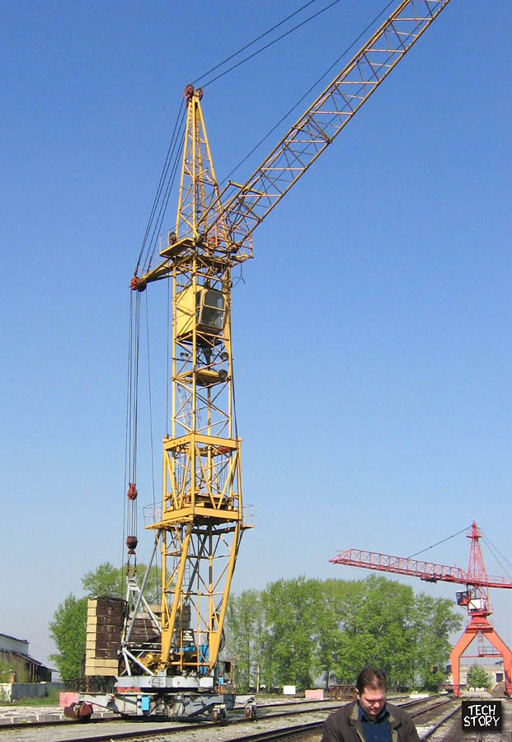
ДИНАМИКА РАСХОДОВ КОНСОЛИДИРОВАННОГО БЮДЖЕТА НА КАПИТАЛЬНЫЕ ВЛОЖЕНИЯ ЗА 2014-2017 ГОДЫ
Слайд №41
млн рублей
№ п/п | Наименование | Ожидаемое исполнение за 2014 год | Прогноз на 2015 год | Прогноз на 2016 год | Прогноз на 2017 год
 | Всего капитальные вложения | 4 183,6 | 2 836,3 | 1 708,0 | 1 710,1
 | в т.ч.
1. | софинансируемые | 2 798,0 | 2 264,9 | 841,5 | 741,1
1.1. | областной бюджет | 772,4 | 865,0 | 485,8 | 385,8
1.2. | местный бюджет | 81,8 | 25,0 | 25,0 | 25,0
1.3. | федеральный бюджет | 1 943,8 | 1 374,9 | 330,7 | 330,3
2. | несофинансируемые | 1 385,6 | 571,4 | 866,5 | 969,0
2.1. | областной бюджет | 310, 2 | 311,6 | 606,6 | 709,2
2.2. | местный бюджет | 1 075,4 | 259,8 | 259,9 | 259,8

Slide 39
Реализация мероприятий по капитальному ремонту многоквартирных домов и переселению граждан из аварийного жилищного фонда за 2014-2017 годы
(млн рублей)
№ п/п | Наименование | Ожидаемое исполнение за 2014 год | Прогноз на 2015 год | Прогноз на 2016 год | Прогноз на 2017 год
 | Всего | 1 479,5 | 1 753,8 | 1 556,4 | 1 335,9
 | в том числе
1 | Капитальный ремонт многоквартирных домов* | 731,3 | 1 253,3 | 1 164,3 | 1 210,9
1.1 | областной бюджет | 134,6 | 88,9
1.2 | средства Фонда | 75,9 | 50,2
1.3 | средства населения | 520,6 | 1 114,1 | 1 164,3 | 1 210,9
2 | Переселение граждан из аварийного жилищного фонда | 748,2 | 500,5 | 392,1 | 125,0
2.1 | областной бюджет | 267,8 | 138,5 | 106,5 | 27,6
2.2 | средства Фонда | 202,6 | 205,3 | 195,2 | 62,2
2.3 | местный бюджет | 277,8 | 156,7 | 90,4 | 35,2
*софинансирование мероприятий по капитальному ремонту многоквартирных домов за счет средств Федерального Фонда содействия реформированию ЖКХ и бюджета области в 2016-2017 годах не предусматривается
Слайд №42

Slide 40
Расходы дорожного фонда, млн. руб.
Слайд №43
10 429

Slide 41
Слайд №44
Объем межбюджетных трансфертов из федерального бюджета бюджету
Белгородской области в 2014-2017 гг. (по основным видам)
(тыс.рублей)
Наименование показателей | 2014 | Доля в общем объеме | 2015 | Доля в общем объеме | 2016 | Доля в общем объеме | 2017 | Доля в общем объеме
1 | 2 | 3 | 4 | 5 | 6 | 7 | 8 | 9
Безвозмездные поступления | 24 825 220 | 100,0 | 21 828 836 | 100,0 | 19 626 664 | 100,0 | 20 650 468 | 100,0
Дотации бюджетам субъектов Российской Федерации и муниципальных образований | 5 365 594 | 21,6 | 1 338 481 | 6,1 | 346 824 | 1,8 | 433 490 | 2,1
Субсидии на поддержку АПК | 12 240 347 | 49,3 | 13 562 625 | 62,1 | 13 418 652 | 68,4 | 13 380 067 | 64,8
Национальная экономика | 428 112 | 1,7 | 94 200 | 0,4 | 86 638 | 0,4 | 88 130 | 0,4
Образование | 137 902 | 0,6
Здравоохранение | 637 281 | 2,6 | 569 439 | 2,6 | 558 524 | 2,8 | 558 524 | 2,7
Социальная политика | 3 344 534 | 13,5 | 3 387 819 | 15,5 | 3 362 115 | 17,1 | 3 480 310 | 16,9
Капстроительство | 1 754 475 | 7,1 | 1 163 418 | 5,3 | 250 000 | 1,3 | 250 000 | 1,2
Безвозмездные поступления от государственной корпорации - Фонд содействия реформированию жилищно-коммунального хозяйства | 278 557 | 1,1 | 255 495 | 1,2 | 195 207 | 1,0 | 62 208 | 0,3

Slide 42
Слайд №45
Распределение вопросов местного значения и полномочий
(согласно ФЗ РФ от 27 мая 2014 года № 136-Ф3) Сельские поселения - ранее 39 вопросов местного значения
Вопросы местного значения сельских поселений (13 вопросов)
Вопросы местного значения муниципальных районов на территории сельских поселений (26 вопросов)
1. Бюджет, местные налоги, имущество;
2.Обеспечение жителей услугами связи, общественного питания, торговли и бытового обслуживания;
Создание условий для организации досуга и обеспечение услугами организаций культуры;
Физическая культура и массовый спорт; Формирование архивных фондов;
Организация мероприятий по работе с детьми и молодежью;
1. Организация электро-, тепло-, газо- и водоснабжения населения, водоотведения, снабжения населения топливом;
Дорожная деятельность и обеспечение безопасности дорожного движения;
Организация сбора и вывоза бытовых отходов и мусора;
Использование, охрана, воспроизводства лесов особо охраняемых природных территорий;
Организация ритуальных услуг и содержание мест захоронения;
3. Содействие в развитии с/х производства, малого и среднего предпринимательства;
2. Обеспечение малоимущих граждан жилыми помещениями, строительство и содержание муниципального жилищного фонда;
Предоставление транспортных услуг населению;
Укрепление межнационального согласия, социальная адаптация мигрантов;
4. Утверждение правил благоустройства территории, организация благоустройства территории; присвоение адресов объектам адресации и т.д.;
5. Первичные меры пожарной безопасности; Создание условий для деятельности добровольных формирований населения по охране общественного порядка
3. Организация библиотечного обслуживания населения;
Охрана объектов культурного наследия;
Массовый отдых жителей поселения;
4. Утверждение генеральных планов поселения, правил землепользования и застройки, выдача разрешений на строительство, на ввод объектов в эксплуатацию, резервирование земель и изъятие, осмотр зданий, сооружений и выдача рекомендаций об устранении выявленных нарушений;
Законом Белгородской области
от 6 октября 2014 года № 304 «О внесении изменений в Закон Белгородской области
«Об особенностях организации местного самоуправления в Белгородской области» дополнительно закреплено за сельскими поселениями 11 вопросов из числа изъятых
5. Участие в профилактике терроризма и экстремизма;
Участие в предупреждении и ликвидации последствий ЧС; Содержание аварийно-спасательных служб и формирований;
Предоставление жилого помещения участковым уполномоченным полиции

Slide 43
Слайд №47
Расчет дотации на выравнивание бюджетной обеспеченности муниципальных образований в Белгородской области
Методика расчета дотации на выравнивание бюджетной обеспеченности (ДВБО) муниципальных образований на территории Белгородской области согласно закона Белгородской области от 16 ноября 2007 года №162 «О бюджетном устройстве и бюджетном процессе в Белгородской области»
Показатели методики
Объем нормативных расходов по видам бюджетных услуг, исходя из коэффициентов заработной платы, стоимости коммунальных услуг, транспортной доступности и т.д.;
Индекс бюджетных расходов (ИБР);
Условный налоговый потенциал (УНП);
Расчетная бюджетная обеспеченность;
Критерий выравнивания.
Уровень расчетной бюджетной обеспеченности
Расчет по единой методике, обеспечивающей сопоставимость показателей, характеризующих факторы и условия, влияющие на стоимость предоставления муниципальных услуг в расчете на одного жителя по муниципальным районам (городским округам)
Фонд финансовой поддержки муниципальных районов (городских округов)
Установление требования определения общего размера дотаций на выравнивание бюджетной обеспеченности, исходя из достижения критерия выравнивания

Slide 44
Слайд №48
Доля фонда финансовой поддержки (ФФП) муниципальных
районов и субвенций поселениям в объеме собственных доходов
местных бюджетов
в 2014 году
Не получают ФФП
г.Белгород
Доля
10-20%
Корочанский район
Доля
20-30%
Алексеевский район и г.Алексеевка
Белгородский район
Яковлевский район
Доля
30-40%
Борисовский район
Доля
40-55%
Губкинский городской округ
Староосколь-ский городской округ
Красненский район
Новооскольский район
Г.Валуйки и Валуйский район
Грайворонский район
Вейделевский район
Ивнянский район
Ровеньский район
Красногвардейский район
Краснояружский район
Прохоровский район
Ракитянский район
Чернянский район
Шебекинский район и г. Шебекино
Волоконовский район

Slide 45
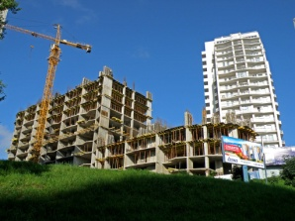
Слайд №49
Объем фонда финансовой поддержки (ФФП) муниципальных районов
и субвенций поселениям за 2012-2017 годы
Выполнение местными органами мер
по получению дополнительных
резервов собственных доходов

Slide 46
Слайд №50
Дополнительные расходы областного бюджета на 2015 год
Указы Президента Российской Федерации от 7 мая 2012 года в части повышения оплаты труда отдельных категорий работников
+932 653 (1,08 раза)
Индексация фондов оплаты труда работников областных государственных и муниципальных бюджетных учреждений, не попавших в Указы Президента РФ от 07.05.2012 г.
+316 629 (1,04 раза)
Оплата ежемесячной денежной выплаты при рождении третьего и последующих детей до достижения ребенком возраста трех лет
+113 780 (1,74 раза)
2 385 857
тыс. рублей
Расходы на оплату ПНО льготной категории граждан
+299 352 (1,1 раза)
Выборы в Белгородскую областную Думу
+55 690
Обеспечение жильем детей-сирот
+ 77 287 (1,21 раза)
Увеличение расходов ТФОМС (в части платежа на неработающее
население)
+ 522 301 (1,12 раза)
Федеральный
бюджет
Передача полномочий
Обеспечение отдыха и оздоровления детей и подростков
+68 165
___
Notes:
Титульный слайд

Slide 47
Резервы расходов консолидированного бюджета области
Слайд №51
Совершенствование методов планирования и исполнения бюджета
Развитие адресного подхода к оказанию социальной поддержки граждан
Эффективность расходов в сфере государственных закупок
Повышение эффективности бюджетных инвестиций в рамках реализации соответствующих государственных программ на территории области
Совершенствование системы бюджетных платежей, включающей минимизацию наличного обращения средств государственных бюджетных и автономных учреждений

Slide 48
Основные характеристики областного бюджета в 2014-2017 гг.
Слайд №52
(тыс. рублей)
№ П/П | Наименование показателей | Ожидаемое исполнение за 2014 год | Прогноз на 2015 год | Темп роста (%) | Прогноз на 2016 год | Темп роста (%) к проекту на 2015 год | Прогноз на 2017 год | Темп роста (%) к проекту на 2016 год
1 | 2 | 3 | 4 | 5 | 6 | 7 | 8 | 9
1. | ДОХОДЫ | 64 399 158 | 65 843 774 | 102,2 | 65 695 521 | 99,8 | 68 169 261 | 103,8
 | из них:
1.1. | собственные | 39 573 938 | 44 014 938 | 111,2 | 46 068 857 | 104,7 | 47 518 793 | 103,1
2. | РАСХОДЫ | 67 274 527 | 69 401 087 | 103,2 | 70 101 977 | 101,0 | 73 118 821 | 104,3
3. | Дефицит | -2 875 369 | -3 557 313 |  | -4 406 456 |  | -4 949 560
4. | Процент дефицита | 7,3 | 8,1 |  | 9,6 |  | 10,4

Slide 49
Доля областного и местных бюджетов в составе консолидированного бюджета области на 2015 год
Слайд №53
млн. рублей
№ п/п | Наименование показателей | По прогнозу на 2015 год | Доля в объеме консолидированного бюджета | После передачи бюджетных трансфертов муниципаль-ным образованиям области | Доля в объеме консолидированного бюджета
1 | 2 | 3 | 4 | 5 | 6
 | Консолидированный бюджет Белгородской области , всего: | 84 769,1 | 100,0 | 84 769,1 | 100,0
 | в том числе:
 | областной | 69 401,1 | 81,9 | 46 544,2 | 54,9
 | местные | 15 368,0 | 18,1 | 38 224,9 | 45,1

Slide 50
Государственный долг Белгородской области в 2008 - 2014 годах (млн рублей)
Слайд №54
ЦЕЛЬ ЗАИМСТВОВАНИЯ ГАРАНТИИ
Факт долга 2008г.
10 123
ИНВЕСТИЦИИ И ПОДДЕРЖКА ЭКОНОМИКИ НА ВОЗВРАТНОЙ ОСНОВЕ
4 669
(облигации и кредиты Минфина)
5 454
Рост в 4,2 раза
Рост в
5 раз
Факт долга
2009 – 2013г.г.
42 876
23 210
(облигации, кредиты банков и Минфина)
19 666
ТЕКУЩИЕ НУЖДЫ НА ФИНАНСИРОВАНИЕ ДЕФИЦИТА, ПОГАШЕНИЕ ДОЛГА
Оценка долга 2014г.
42 216
24 950
(облигации, кредиты банков и Минфина)
17 266

Slide 51
Долговая политика Белгородской области на 2015 год и на плановый период 2016 – 2017 годов (млн рублей)
Слайд №55
Долговая политика в части заимствований направлена на обеспечение финансирования дефицита областного бюджета и погашение долговых обязательств.
Предоставление госгарантий только на цели микрокредитования малого и среднего предпринимательства.
Оценка долга 2014г.
42 216
ЦЕЛЬ ЗАИМСТВОВАНИЯ ГАРАНТИИ
ПОГАШЕНИЕ ДОЛГА, ТЕКУЩИЕ НУЖДЫ НА ФИНАНСИ-РОВАНИЕ ДЕФИЦИТА
24 950
(облигации, кредиты банков и Минфина)
17 266
Уд. вес в собств. доход. | Без бюдж. кред.
106,7% | 93%
Прогноз долга 2015г.
45 800
Прогноз долга 2016г.
45 891 (99,6%; 99,6%)
Прогноз долга 2017г.
46 465 (97,8%; 97,8%)
Показатель | 2015 год
 | Привлечение | Погашение
Заимствования, в том числе: | 11 965 | 7 965
Облигации | 5 250 | 1 500
Кредиты банков | 6 715 | 3 000
Кредиты Минфина | 0 | 3 465
Гарантии | 155 | 571
Уд. вес в собств. доход. | Без бюдж. кред.
104,1% | 99,6%
28 950
(облигации, кредиты банков и Минфина)
16 850

